Slide 1
младшая группа (3 – 4 года), тема : «Мой любимый детский сад»
2021 – 2022
учебный год
Штангеева Елена Павловна,
воспитатель МКОУ Кантемировская ООШ,
р.п. Кантемировка, Кантемировского района

Slide 2
Вход в группу, нижняя левая точка
Вид
(ранний возраст, младший, средний, старший, подготовительный – нужное подчеркнуть) группы с четырех точек по периметру
Верхняя левая точка
Верхняя правая точка
Нижняя правая точка

Slide 3
1. Рабочий сектор
Данное пространство
обеспечивает
познавательную,
исследовательскую,
творческую активность
воспитанников

Slide 4
1. РАБОЧИЙ СЕКТОР
Центр сенсорного развития
Центр математических развивающих игр
Центр речевого развития

Slide 5
1. РАБОЧИЙ СЕКТОР
Центр экологического воспитания совместно с центром экспериментирования

Slide 6
Центр патриотического воспитания
1. РАБОЧИЙ СЕКТОР
Центр конструирования

Slide 7
1.6. Рабочий сектор (методическая литература педагога)
РАБОЧИЙ СЕКТОР
Рабочий стол воспитателя с методической литературой вынесен за пределы групповой, в спальную комнату.
1.7. Рабочий сектор
(ИКТ для педагога)

Slide 8
Центр физической активности
2. АКТИВНЫЙ СЕКТОР
Игровой центр (атрибуты для сюжетно – ролевых игр «Дом», «Кухня»)

Slide 9
2. АКТИВНЫЙ СЕКТОР
Атрибуты для сюжетно – ролевой игры «Дочки – матери»

Slide 10
Атрибуты для сюжетно – ролевой игры «Супермаркет»
2. АКТИВНЫЙ СЕКТОР
Атрибуты для сюжетно- ролевой игры «Больница»

Slide 11
Атрибуты для сюжетно – ролевой игры «Парикмахерская»
2. АКТИВНЫЙ СЕКТОР
Атрибуты для сюжетно – ролевой игры «Автопарковка»

Slide 12
2. АКТИВНЫЙ СЕКТОР
Центр музыкальной
деятельности
Центр ПДД и безопасности

Slide 13
2. АКТИВНЫЙ СЕКТОР
Центр театрализованной деятельности

Slide 14
3. СПОКОЙНЫЙ СЕКТОР
Центр уединения
Центр творчества
Литературный центр постоянно обновляется.

Slide 15
4. Организация среды для диалога с родителями
Среда для диалога с родителями
Среда для диалога с родителями

Slide 16
Информационный блок
Информация – анонс о планируемой деятельности группы для возможности участия в ней родителей.
Информационный стенд для родителей

Slide 17
Консультационный блок
Стенды «Будь здоров», «Меню».
Папки – передвижки с консультациями в помощь родителям.

Slide 18
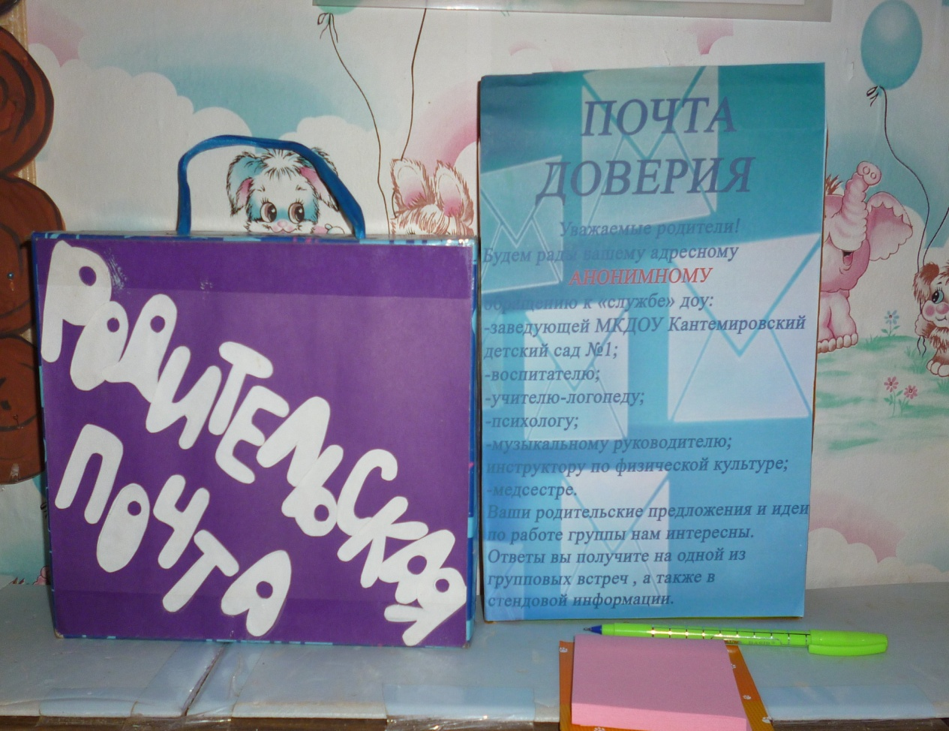
Консультационный блок
Возможность осуществления обратной связи «Родительская почта»
Стенд «Советы психолога»

Slide 19
Практический блок
Выставка детских работ.
Пространство для трансляции совместных активностей родителей и воспитанников

Slide 20
Организация развивающей среды в ДОУ с учетом ФГОС строится таким образом, чтобы дать возможность наиболее эффективно развивать индивидуальность каждого ребёнка с учётом его склонностей, интересов, уровня активности.
Создавая развивающую предметно - пространственную среду любой возрастной группы в ДОУ, необходимо учитывать психологические основы конструктивного взаимодействия участников воспитательно-образовательного процесса, дизайн и эргономику современной среды дошкольного учреждения , а также психологические особенности возрастной группы, на которую нацелена данная среда.
Развивающая предметно – пространственная среда во второй младшей группе обеспечивает возможность общения и совместной деятельности детей, взрослых, содержательно насыщена, трансформируема, полифункциональна, вариативна, доступна и безопасна, созданы условия безопасной РППС, обеспечивающие высокий уровень развития дошкольников в соответствии с возрастными и индивидуальными особенностями.

